Slide 1
ტექნოლოგიური ფაკულტეტი
აგროეკოლოგიისა და სატყეო საქმის დეპარტამენტი
გარემოს დაბინძურების ეკოლოგიური პრობლემები
ასოცირებული პროფესორი დარეჯან ჯაში
2018

Slide 2
ადამიანის სამრეწველო, სასოფლო - სამეურნეო და სხვა საქმიანობის შედეგად ხდება სხვადასხვა ნივთიერებების ტექნოლოგიური მიგრაცია. ამ ნივთიერებების უმრავლესობა იწვევს გარემოს გაჭუჭყიანებას.
მათ შორის გაზისებრ ნივთიერებებზე მოდის 40 %, მყარ ნარჩენებზე 15 %, ფეკალურ ნარჩენებზე 25 %, ორგანულ ნარჩენებზე 10 % და ა. შ. სოფლის მეურნეობაზე მოდის ნარჩენების 40 % - ზე მეტი. ეს ნარჩენები სასოფლო - სამეურნეო წარმოების სპეციფიკის გამო უაღრესად ურთიერთქმედებენ ბუნებრივ კომპონენტებთან ( ნიადაგი, წყალი და სხვა).

Slide 3
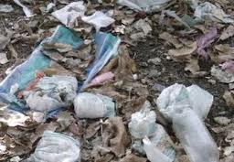
მსოფლიოში საშუალოდ წელიწადში წარმოიქმნება 40 000მლნ ტონა ნარჩენი, მათ შორის: მყარ ნარჩენებზე მოდის 15 %

Slide 4
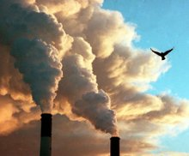
გაზისებრ ნივთიერებებზე მოდის 40 %

Slide 5
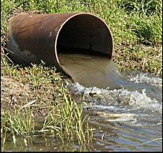
ფეკალურ ნარჩენებზე მოდის 25 %

Slide 6
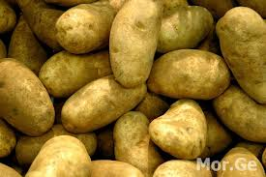
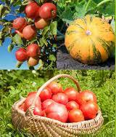

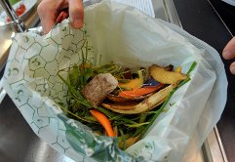
ორგანულ ნარჩენებზე 10%, სოფლის მეურნეობაზე მოდის 40 %

Slide 7
ხმელეთის 1/3 ნაწილზე ადამიანის საქმიანობა არ მჟღავნდება, ასეთი ტერიტორიები შეადგენენ პრაქტიკულად მხოლოდ ანტარქტიდა არ განიცდის ანთროპოგენულ ზემოქმედებას

Slide 8
გაჭუჭყიანება წარმოადგენს რომელიმე გარემოში მათთვის ახალ, უცხო ფიზიკური, ქიმიური და ბიოლოგიური აგენტების შეტანას, ან მათი ბუნებრივ, საშუალო მრავალწლიური შემცველობის დონის გადაჭარბებას.
გაჭუჭყიანება შეიძლება იყოს გამოწვეული ნებისმიერი, მათ შორის ბუნებრივი მიზეზებით ან ადამიანის საქმიანობით (ანთროპოგენული).

Slide 9
ყველა შემთხვევაში გაჭუჭყიანების ობიექტს წარმოადგენს ბიოსფეროს ელემენტარული სტრუქტურული ერთეული - ეკოსისტემა.
უცხო ნივთიერებების არსებობა განაპირობებს ეკოლოგიური ფაქტორების ევოლუციურად ჩამოყალიბებული რეჟიმის შეცვლას.
ყოველივე ეს იწვევს გაცვლითი და პროდუქციული პროცესების დარღვევას და საბოლოო შედეგად გვაძლევს ეკოსისტემების დაქვეითებას.
გაჭუჭყიანება წარმოადგენს „ხარვეზების“ კომპლექსს ეკოლოგიურ სისტემაში, რაც საბოლოოდ იწვევს მათ დეგრადაციას.

Slide 10
ფართო გაგებით გაჭუჭყიანება არის გარემოს არასასურველი შეცვლა, რომელიც მთლიანად ან ნაწილობრივ წარმოადგენს ადამიანის საქმიანობის შედეგს, ცვლის მოსული ენერგიის განაწილებას, რადიაციის დონეებს, გარემოს ქიმიურ - ფიზიკურ თვისებეს და ცოცხალი პრგანიზმების არსებობის პირობებს.
ეს პირობები შეიძლება მოქმედებდეს უშუალოდ ადამიანზე ან სასოფლო - სამეურნეო რესურსებით, წყლით ან სხვა ბიოლოგიური პროდუქტებით ( ნივთიერებებით).
მათ აგრეთვე შეუძლიათ ზემოქმედება მოახდინონ ადამიანზე მის საკუთრებაში არსებული საგნების ფიზიკური თვისებების და ბუნების წიაღში დასვენების პირობების გაუარესებით. თავისი არსით გაჭუჭყიანება არის ნივთიერებების, ენერგიის, შრომის და სახსრების არასასურველი დანაკარგი.
გაჭუჭყიანება ხდება ეკოლოგიური სისტემების შეუქცევადი დაშლის მიზეზი. ის ცვლის გარემოს გლობალურ ფიზიკურ - ქიმიურ პარამეტრებს.
გაჭუჭყიანების შედეგად ხდება ნაყოფიერი მიწების დაკარგვა, ეცემა ეკოლოგიური სისტემების და ბიოსფეროს პროდუქტიულობა

Slide 11
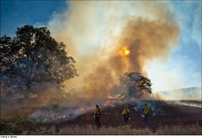
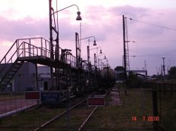
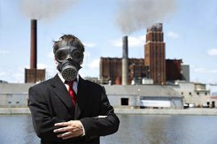
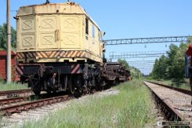
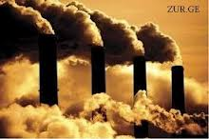
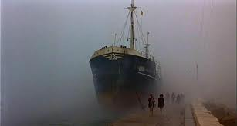
გარემოზე ზემოქმედების თვალსაზრისით საერთაშორისო კონვენციის თანახმად ეკოლოგიურად საშიშ წარმოებებსა და ობიექტებს მიეკუთვნება: ატომური მრეწველობა, ენერგეტიკა, ნავთობქიმია, ტოქსიკური ნივთიერებების ტრანსპორტირება და სხვა.

Slide 12
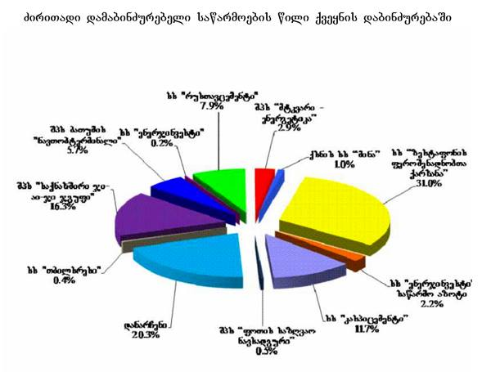

Slide 13
გარემოზე შესაძლებელი ნეგატიური ზემოქმედების სტაციონალური წყაროების გარდა დიდ ეკოლოგიურ საშიშროებას, განსაკუთრებით მსხვილ ქალაქებში, წარმოადგენს ავტოტრანსპორტი. მანქანების გაზისებრი გამონაბოლქვები ყოველწლიურად იზრდება და შეადგენს მოსული გამჭუჭყიანებლების მნიშვნელოვან ნაწილს.
გამჭუჭყიანებელი ფაქტორები
გამჭუჭყიანებელი ფაქტორები ფიზიკური და ქიმიური პარამეტრების მიხედვით შეიძლება იყოს: მექანიკური, ფიზიკური (ენერგეტიკული), ქიმიური და ბიოლოგიური.
- გაჭუჭყიანების მექანიკური წყაროები წარმოდგენილია ატმოსფეროში ინერტული მტვრიანი ნაწილაკებით, მყარი ნაწილაკებით და სხვადასხვა საგნებით წყალსა და ნიადაგში.
- გაბინძურების ქიმიურ წყაროებს მიეკუთვნება გაზისებრი, თხევადი და მყარი ქიმიური ელემენტები და ნაერთები, რომლებიც ხვდება ატმოსფეროში და ურთიერთქმედებს გარემოს კომპონენტებთან.

Slide 14
გაჭუჭყიანების ფიზიკურ (ენერგეტიკულ) წყაროებს მიეკუთვნება სითბო, ხმაური, ვიბრაცია, ულტრაბგერა, სინათლის სპექტრის ენერგიის ხილული, ინფრაწითელი და ულტრაიისფერი ნაწილები, ელექტრომაგნიტური ველები, იონიზირებული გამოსხივებები.
ბიოლოგიური გაჭუჭყიანება დაკავშირებულია სხვადასხვა ორგანიზმებთან, რომლებიც ჩნდება ადამიანის მონაწილეობით და ვნებენ თავად მასაც და ცოცხალ ბუნებას. ბოლო დროს გაჭუჭყიანებას მიაკუთვნებენ ლანდშაფტების და პეიზაჟების დარღვევას, ურბანიზაციას და ა. შ.
გაჭუჭყიანების პრობლემების განხილვისას მეტად მნიშვნელოვანია მისი გავრცელება ბუნებრივ გარემოში

Slide 15
სხვადასხვა არახელსაყრელი ზემოქმედების დასახასიათებლად იყენებენ გამჭუჭყიანებლების ნივთიერებების სტრეს - ინდექსებს, რომლებიც ასახავს ეკოლოგიური საშიშროების სიდიდეს.
ყველაზე დიდ ეკოლოგიური საშიშროებას წარმოადგენს პესტიციდები და მძიმე ლითონები.
აგროსისტემები, ისევე როგორც სხვა ეკოსისტემები,
განიცდიან მუდმივ ტექნოგენურ ზემოქმედებას, რომელსაც აქვთ ლოკალური, რეგიონალური და გლობალური ხასიათი.
გარემოს გაჭუჭყიანება იწვევს აგროსისტემებში ენერგოცვლის პროცესების დარღვევას, იცვლება რაოდენობრივი და ხარისხობრივი მახასიათებლები, მცირდება მდგრადობა და ქვეითდება სასოფლო - სამეურნეო პროდუქტიულობა.
ყოველივე ამის შედეგად შეუძლებელია სასოფლო - სამეურნეო პროდუქციის სტაბილური წარმოება.

Slide 16
დაკვირვების პუნქტი და დრო |  |  | NO_{2 (მგ/მ}³⁾ | NO | SO₂ | PM₁₀ | PM₂₅ | 0₃ | CO
აბუსერიძის ქუჩა |  | 1.02. 2018 | 0.047 | 0.096 | 0.0022 | 0.018 | 0.015 | 0.027 | -
 |  | 1.03.2018 | 0.093 | 0.104 | 0.0012 | 0.095 | 0.045 | 0.026 | 4.9
 |  | 1.04.2018 | 0.060 | 0.035 | 0.0006 | 0.037 | 0.018 | 0.040 | 2.0
 |  | 1.05.2018 | 0.046 | 0.024 | 0.0004 | 0.038 | 0.022 | 0.066 | -
ჯემალ ქათამაძის ქუჩა |  | 1.02. 2018 | 0.185 | - | 0.033 | 0.003 | 0.002 | - | 1.720
 |  | 1.03.2018 | 0.212 | - | 0.023 | 0.016 | 0.015 | - | 3.588
 |  | 1.04.2018 | 0.034 | - | 0.024 | 0.003 | 0.002 | - | 1.555
 |  | 1.05.2018 | 0.051 | - | 0.030 | 0.003 | 0.002 | - | 3.440
ზღვრულად დასაშვები საშუალო სადღეღამისო კონცენტრაცია (საქართველოს ნორმატივი) |  |  | 0.04 | 0.06 | 0.05 | - | - | 0.03 | 3
საშუალო სადღეღამისო კონცენტრაცია (ევროკავშირის ნორმატივი) |  | - | - |  | 0.125 | 0.05 | -

Slide 17
როგორც ცხრილიდან ჩანს აზოტის ოქსიდების რაოდენობა განხილულ ვადებში ზღვრულად დასაშვები საშუალო სადღეღამისო კონცენტრაციას არ აღემატება.
ასევე არ არის მომატება გოგირდის დიოქსიდის, მტვრის და ოზონს შემცველობის მონაცემების მიხედვით. რაც შეეხება CO -ს ზღვრულად დასაშვები საშუალო სადღეღამისო ნორმატივებს აღემატება 1 მარტის მონაცემების მიხედვით და შეესაბამება 4,9 _{მგ/მ}³ -აბუსერიძის ქუჩა და და 3.58_{მგ/მ}³ -ჯემალ ქათამაძის ქუჩა. მაშინ როცა ზდკ საქართველოს ნორმატივებით 3 -ს ტოლია.

